Slide 1
面向对象程序设计实验6 组合模式
屈熙宸
55240425

Slide 2
任务：
每个公司都有总部、多个分公司、多个办事处等，为上下级同构实体关系。 每个实体均有人力部、财务部、销售部等职能部门，不再有下级部门。分公司下面继续有子公司。。。。 总部需要快速了解总公司的：组织结构+实体职责展示。（两个多态函数，输出文字即可）

Slide 3
任务一：详见.txt文件

Slide 4
任务二

Slide 5
分析题目要求：
1.组织结构要求
要求以层级结构来表示一个公司的结构系统，各层级之间为同构实体（类模式相同）
2.部门构造相同
各结构系统中，存在三个办事部门，存在着部门职责
3.功能需求
需要以多态的形式构造两个输出文字的函数
4.构造思想
要求以组合模式构造程序

Slide 6
任务三

Slide 7
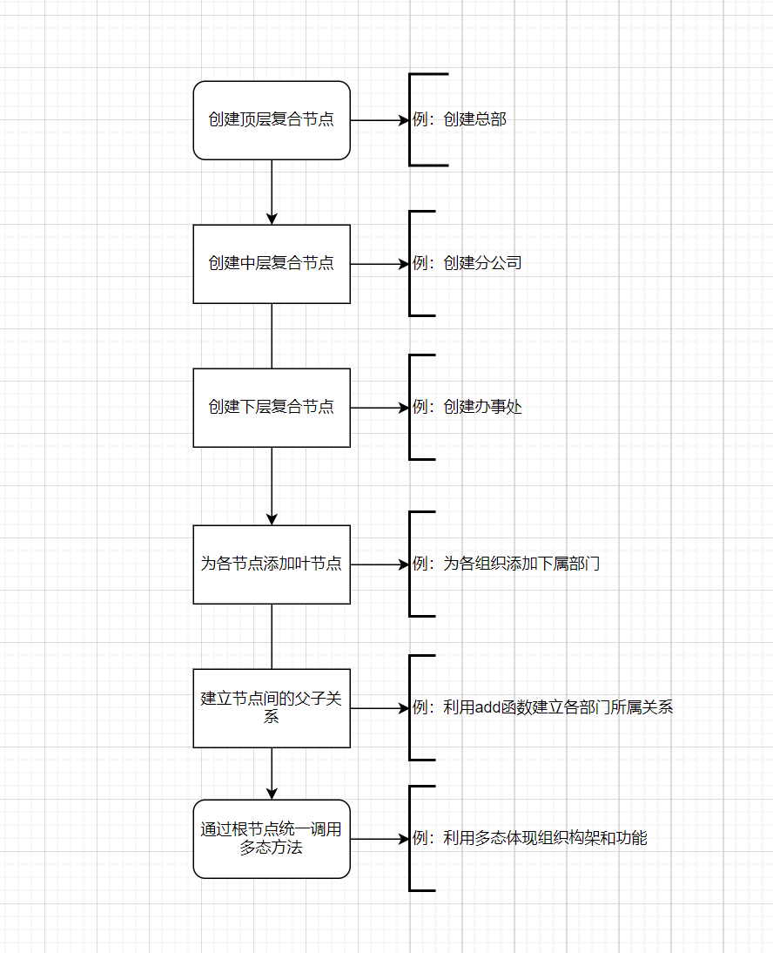

Slide 8
任务四

Slide 9
程序难点：
如何设计组件层次结构，使叶节点(部门)和复合节点(组织实体)能通过统一接口交互。
如何正确的展示各组织间的结构
解决思路：
参考课件和别人的开源项目，结合实际问题进行迁移和改进
使用递归控制输出形式

Slide 10
任务五

Slide 11
若不进行多态：
像每个子类添加各自的类型，通过最后的类型判断使得程序分辨层级，给出相应的响应
困难：
扩展性差，容易出现遗漏
每次修改添加需要重新构建，维护性差
代码重复性高

Slide 12
收获：
亲身体会了组合模式的设计思想，对类间关系有更深刻的认识
解决各种警告及报错的同时，对虚函数及其继承的机理有更深度的了解
学习了通过递归控制输出形式的巧思

Slide 13
